Slide 1
G3061: Historická a stratigrafická geologie – 2. cvičení
Vyhledávání zdrojů, Litostratigrafie,
Pravidla názvosloví

Slide 2
Vyhledávání zdrojů
Knihovna
Meziknihovní výpůjčky (aleph.muni.cz)

Slide 3
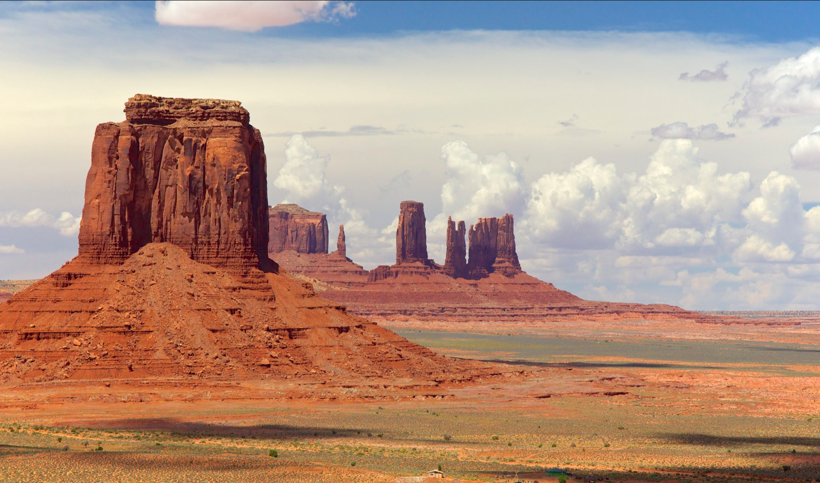
Litostratigrafie
Autor: proefdier

Slide 4
Litostratigrafie
Korelace hranic mezi horninami se společnými litologickými znaky (textura, struktura, fosilie)
Předpoklad, že horniny s podobnou litologií se ukládaly zhruba ve stejném čase
(často neplatí, ale je dobré z něj vycházet)
Výjimkou jsou např. marker beds (iridiová vrstva na hranici K/T, vrstva sopečného popela…)
litostratigrafické jednotky:
souvrství (formation) = základní, litologicky odlišné a v terénu snadno mapovatelné (makroskopicky)
sedimentární výplně pánví jsou jimi zcela pokryty (viz česká křídová pánev)
člen (member) = ‚nepovinné‘ jednotky nižší kategorie, někdy užitečné (typicky 2 zastupující se litologie)
(např. dalejské břidlice a třebotovské vápence v dalejsko-třebotovském souvrství)

Slide 5
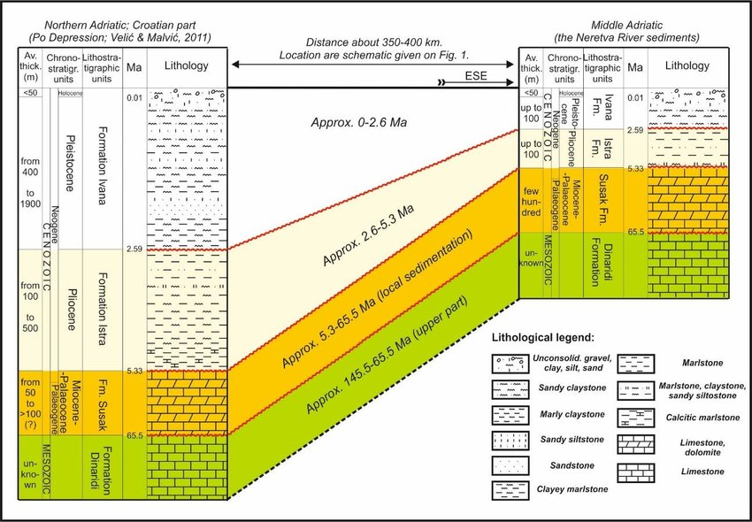
Příklad

Slide 6
Příklad

Slide 7
Chronostratigrafie a geochronologie
CZ: fanerozoikum, mesozoikum, jura, oxford
EN: Phanerozoic, Mesozoic, Jurassic, Oxfordian
Chronostratigrafie:
Eonotem, Eratem, Systém/Útvar, Série/Oddělení, Stupeň
CZ: spodní, střední, svrchní
EN: Lower, Middle, Upper
Geochronologie:
Eon, Éra, Perioda, Epocha, Věk
CZ: raný/starší, střední, pozdní/mladší
EN: Early, Middle, Late

Slide 8
Psaní názvů geo jednotek
Geomorfologické jednotky (+ geografické názvy)
CZ: Český masiv, Západní Karpaty, Moravský kras, Vídeňská pánev …
EN: Bohemian Massif, Western Carpathians, Moravian Karst, Vienna Basin …
Geologické (regionálně-geologické, litostratigrafické)
CZ: brněnský masiv, líšeňské souvrství, račické slepence …
EN: Brno Massif, Líšeň Formaton, Račice Conglomerates …
Výjimka – geologická jednotka Barrandien (EN: Barrandian)

Slide 9
Témata prezentace
6. 3. | 1 | Stromatolity
6. 3. | 2 | Velká oxidační událost
13. 3. | 3 | Willsonův cyklus
13. 3. | 4 | Prekambrické klima
13. 3. | 5 | Ediakarská biota
20. 3. | 6 | Kambrická exploze
20. 3. | 7 | Strunatci provohor
20. 3. | 8 | Velká ordovická diverzifikační událost (GOBE)
27. 3. | 9 | Vymírání na konci ordoviku (hirnantská událost)
27. 3. | 10 | Hlavonožci prvohor
3. 4. | 11 | Stratotypy přídolí, lochkovu a pragu
3. 4. | 12 | Joachim Barrande
3. 4. | 13 | Vymírání v pozdním devonu (kellwasserská krize)
10. 4. | 14 | Prvohorní vývoj flóry
10. 4. | 15 | Přechod obratlovců na souš
10. 4. | 16 | Synapsidi, savcovití plazi
17. 4. | 17 | Vymírání na konci permu
17. 4. | 18 | Vymírání na hranici trias/jura
24. 4. | 19 | Amoniti jako indexové fosilie
24. 4. | 20 | Druhohorní obratlovci
24. 4. | 21 | Cenomanská transgrese
15. 5. | 22 | Impakt Chicxulub
15. 5. | 23 | Messinská salinitní klize
15. 5. | 24 | Australopithecus
Každé cvičení 2 – 3 prezentace
Kdo dřív přijde ten dřív mele
Zpracování krátkého referátu
Akademická nebo volná forma
Základní pravidla psaní textů:
Velikost písma 11 až 12; řádkování 1,15 až 1,5; zarovnání do bloku
Minimálně 2 věty na odstavec

Slide 10
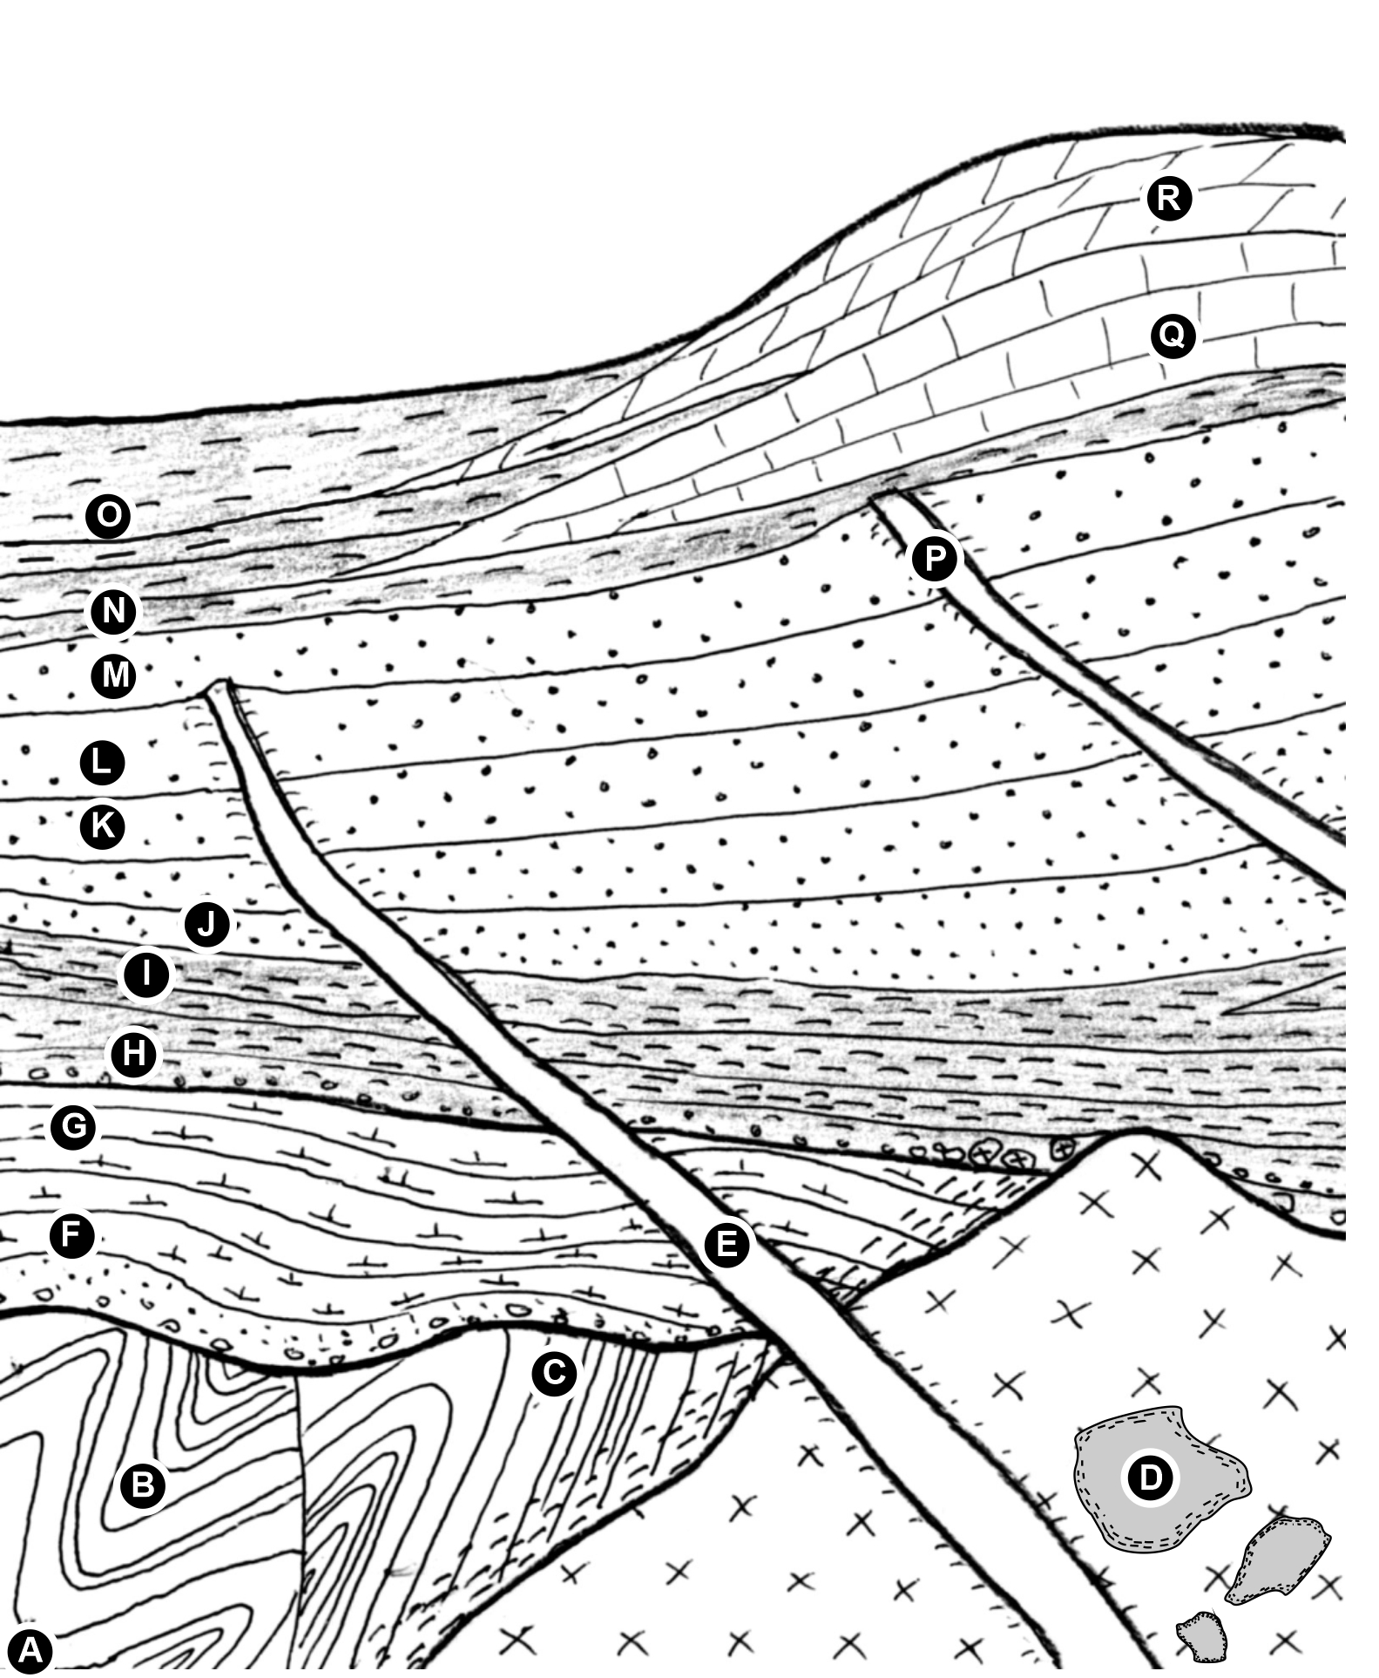
Cvičení 1 – nejčastější chyby
ka x Ma x Ga
Výpočet stáří z poměru izotopů
Walchia sp. a Pecopteris sp.
Stáří granitoidu
23,8 Ga; 93,75 Ma; 937,5 Ma; 0,5 Ma
D – 2,5 Ga, E – 88 Ma, P – 44 Ma
Širší rozšíření – devon/karbon až perm
Cca karbon

Slide 11
Vzorek | Fosilie / Poměr izotopů | Stáří (např. pozdní devon) | Vyšší taxonomické zařazení (např. Třída: Hlavonožci)
A | Dalmanitina socialis | svrchní ordovik | Třída: Trilobita
B | Akidograptus ascensus | spodní silur | Podtřída: Graptolithina
C | archeocyáti | spodní – střední kambrium | Kmen: Porifera
D | ⁴⁰K: 25 % ⁴⁰Ar: 75 % | 2,5 Ga – neoarchaikum/paleoproterozoikum | -
E | ²³⁵U: 93,75 % ²⁰⁷Pb: 6,25 % | 88 Ma – svrchní křída (coniak) | -
F | Palmatolepis rhenana | svrchní devon | Třída: Conodonta
G | Siphonodella sulcata | spodní karbon | Třída: Conodonta
H | Walchia sp. | svrchní karbon (pennsylván) – spodní perm | Třída: Pinopsida
I | Pecopteris sp. | svrchní devon – spodní perm | Třída: Polypodiopsida
J, K | Dactylioceras commune | spodní jura | Podtřída: Ammonoidea
L | Inoceramus labiatus, Protocardia hillana | svrchní křída | Třída: Bivalvia
M | Inoceramus lamarcki | svrchní křída | Třída: Bivalvia
P | ²³⁵U: 96,875 % ²⁰⁷Pb: 3,125 % | 44 Ma – eocén (lutet) | -
Q | Orbulinoides beckmani | eocén | Kmen: Foraminifera
R | Globigerinatheka mexicana | eocén | Kmen: Foraminifera

Slide 12
2. cvičení – protokol
Na základě litologických znaků sestavte základní litostratigrafické jednotky (souvrství) se smyšlenými názvy a do závorky uveďte, které vrstvy (A-R) k nim lze přiřadit. Alespoň jedno souvrství rozdělte na členy. Inspirací k názvům jednotek vám mohou být například místa v okolí vašeho bydliště. Dávejte si pozor na velká a malá písmena. Seřaďte takto zavedená souvrství pod sebou (nejmladší nahoře, nejstarší dole).
Popište hypotetický geologický vývoj zobrazeného horninového sledu počínaje vznikem nejstarších zobrazených hornin. Nápovědou k tomu, jak se v průběhu času měnilo sedimentační prostředí vám může být litologie hornin a fosilní záznam v nich zachovaný (pracujte s vypracovaným protokolem z prvního cvičení). Nezapomeňte zohlednit procesy jako jsou eroze, vrásnění, vznik magmatických těles a metamorfóza.

